Slide 1
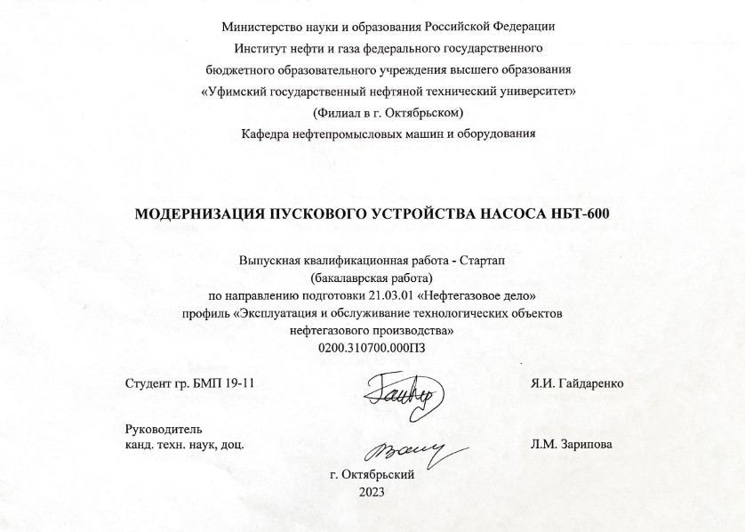

Slide 2
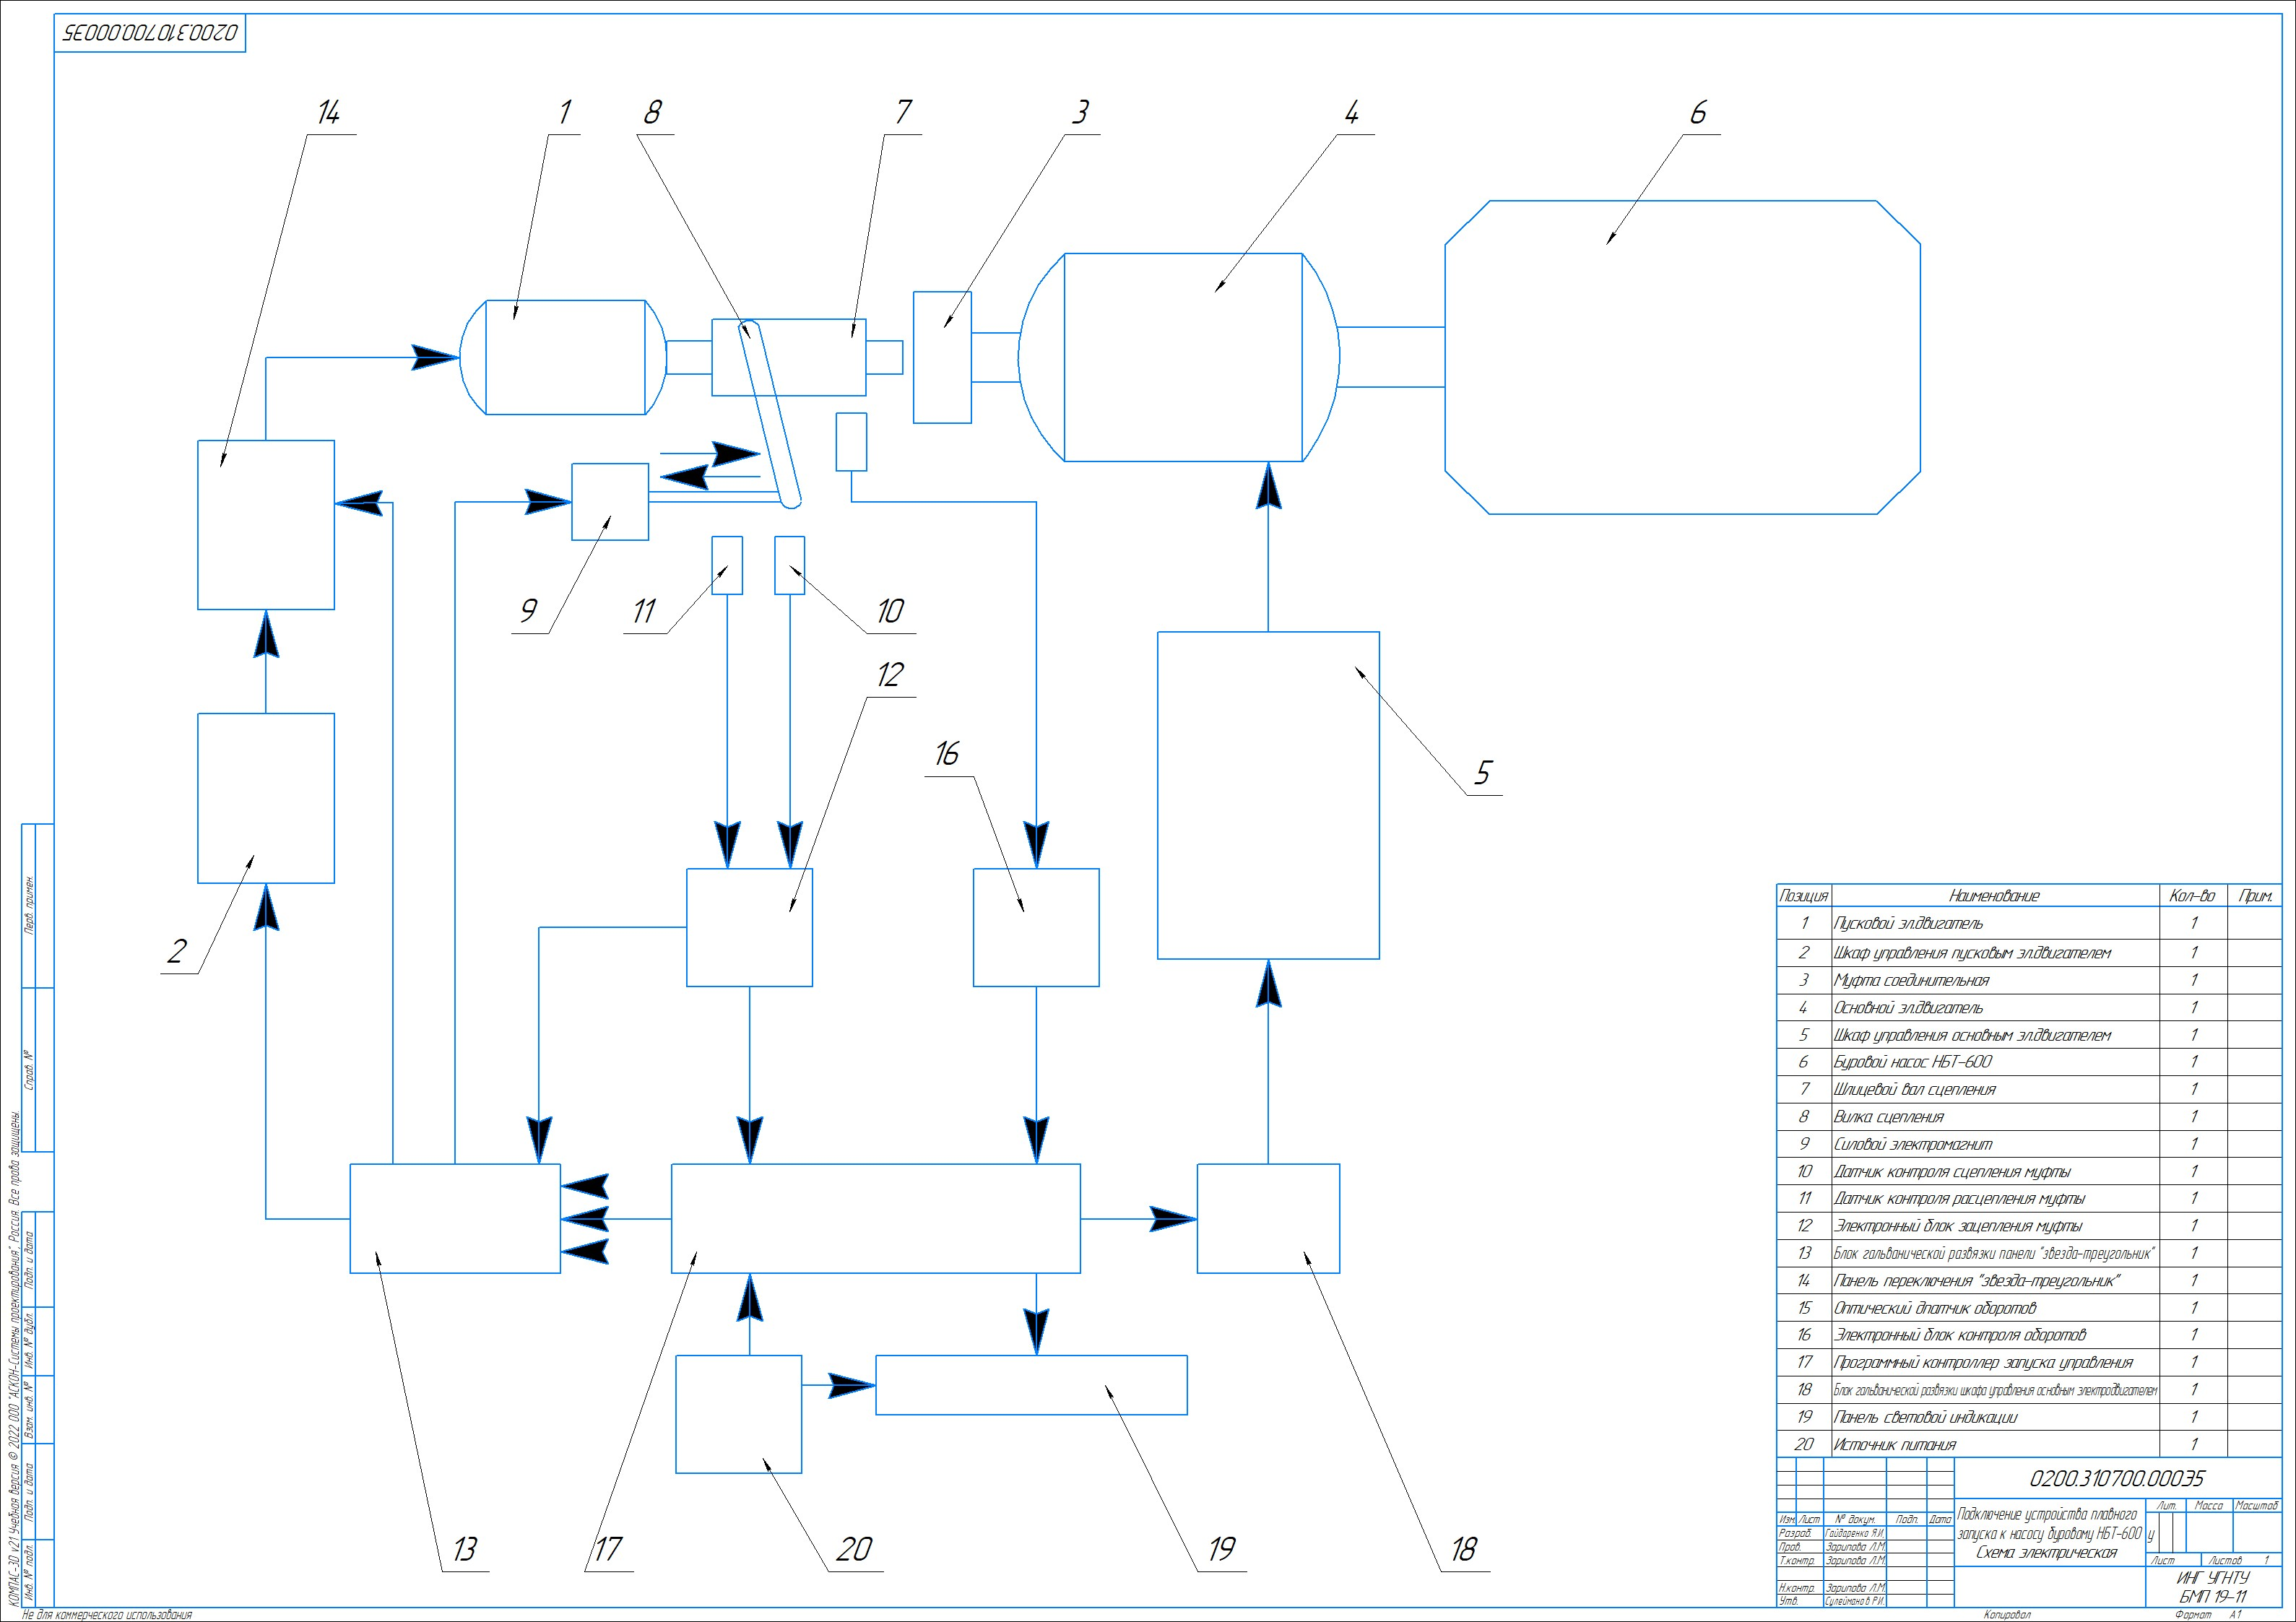

Slide 3
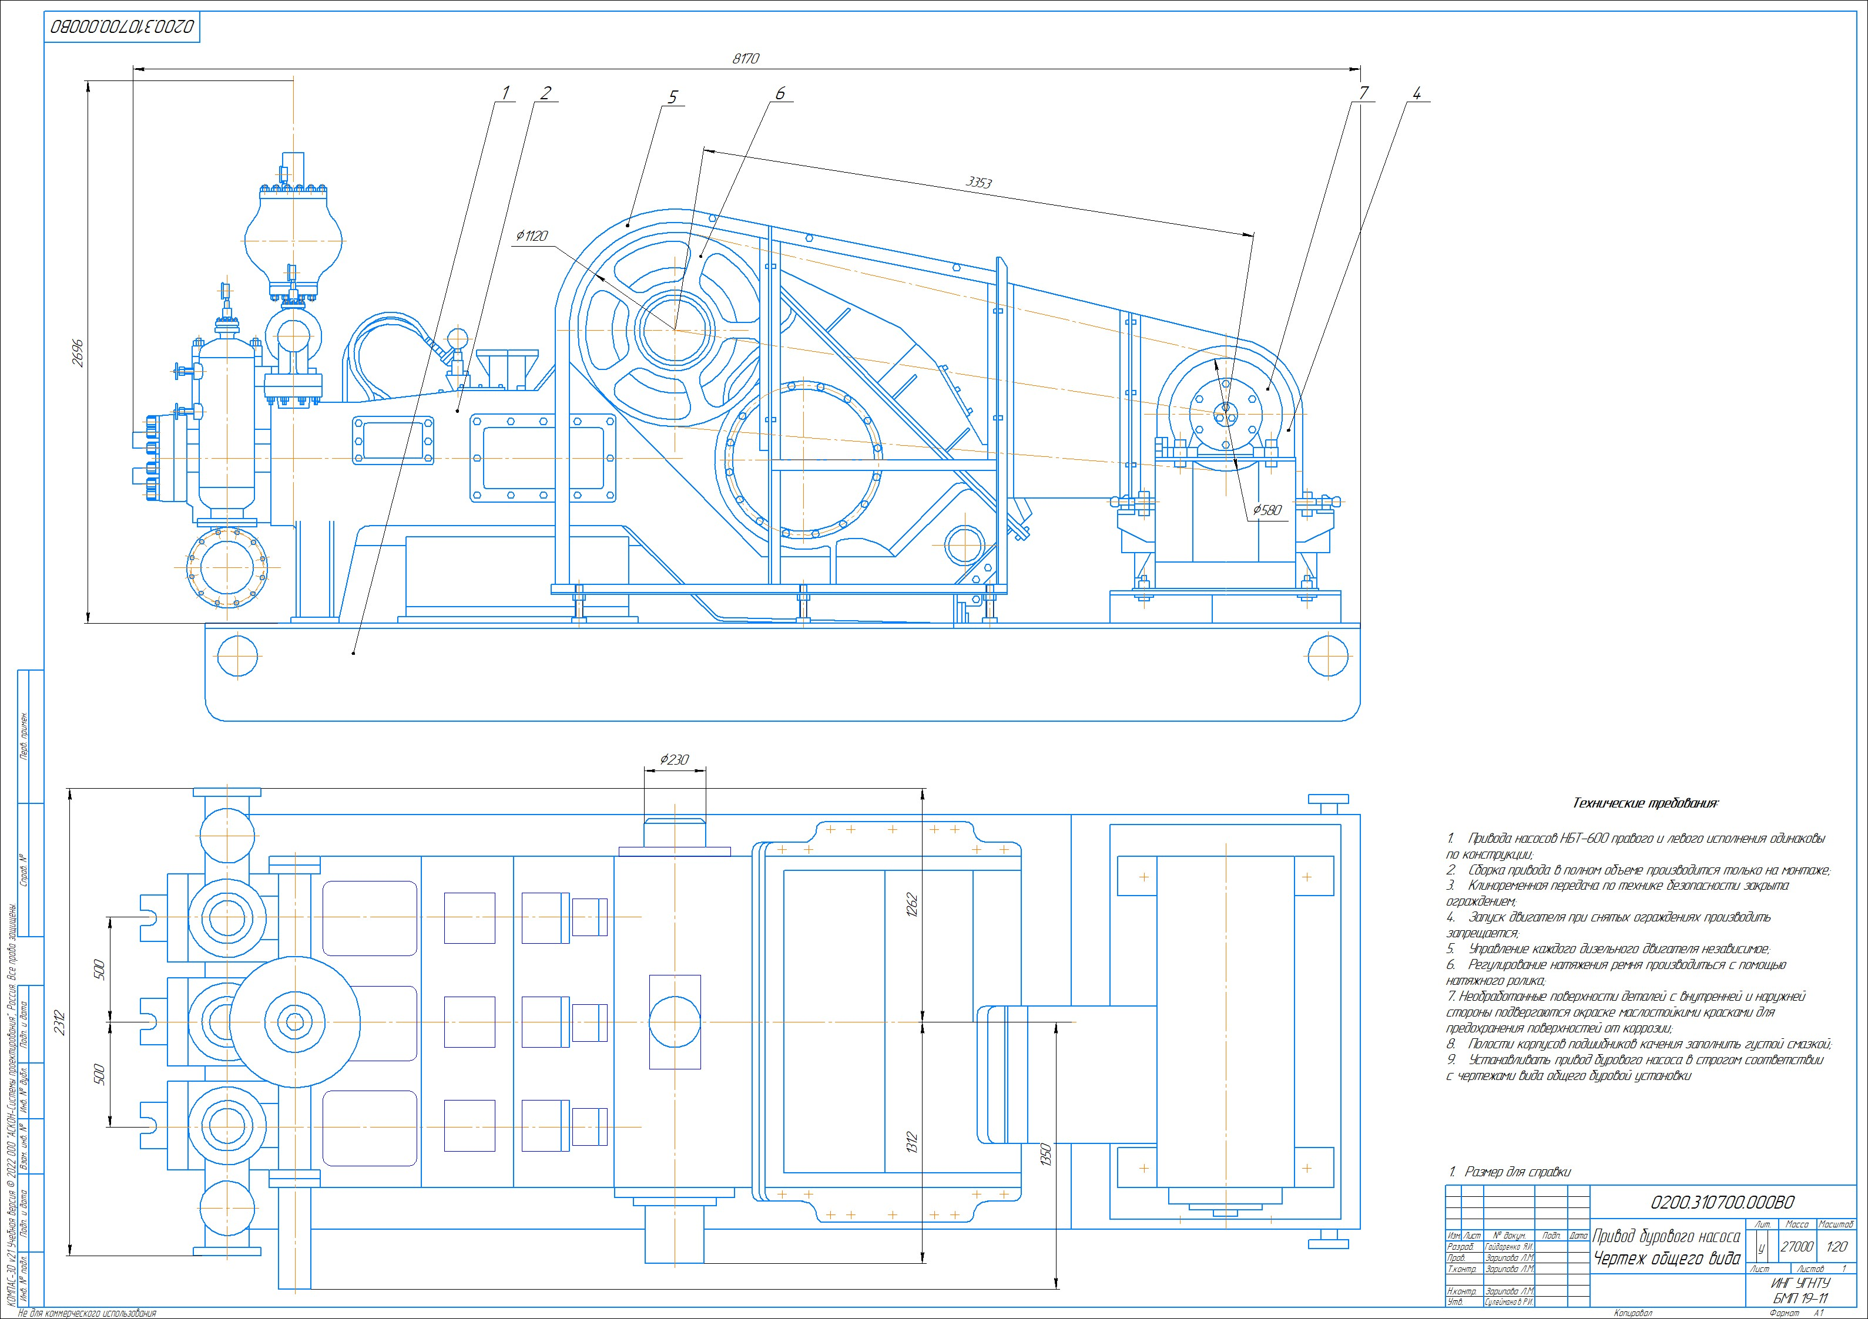

Slide 4
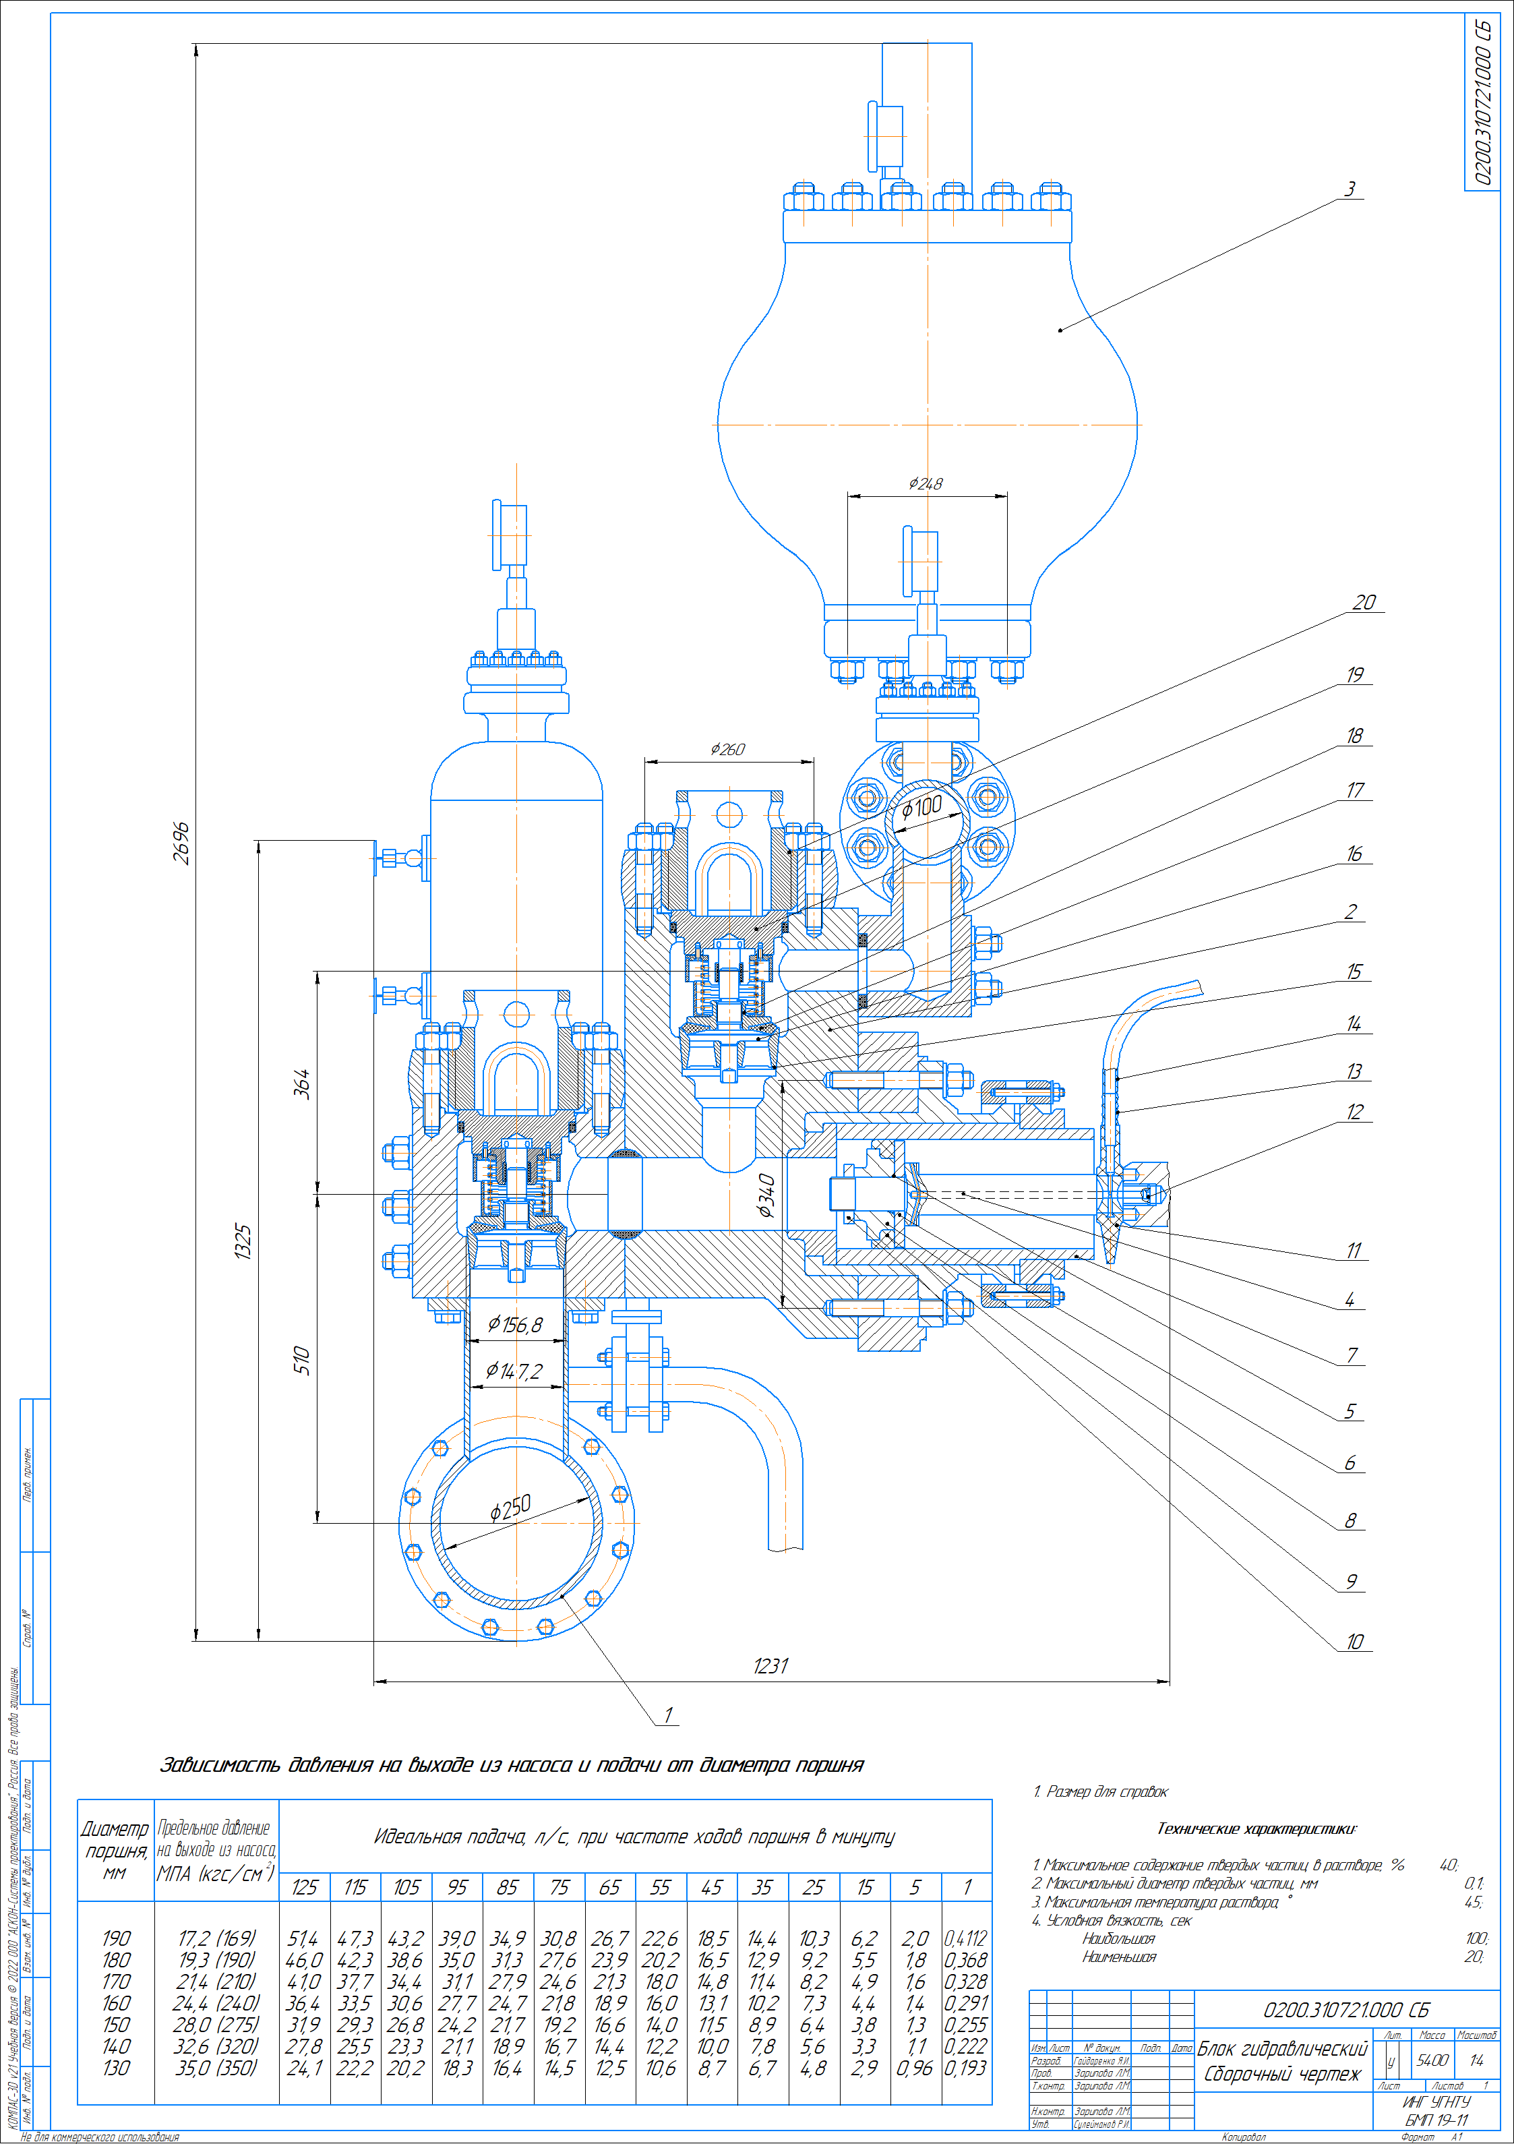

Slide 5
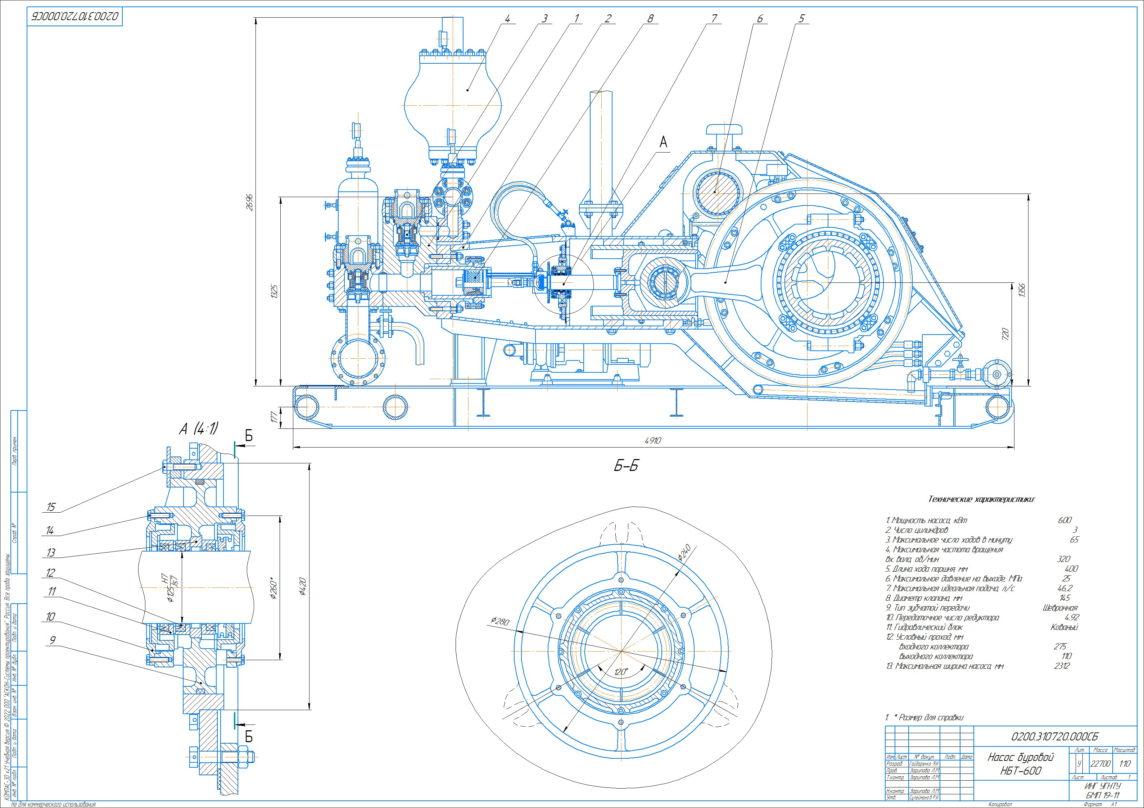

Slide 6
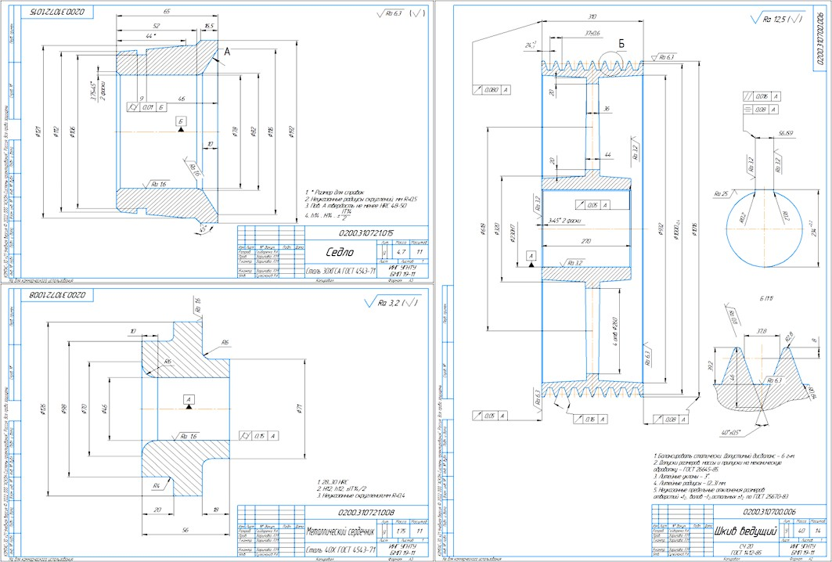

Slide 7
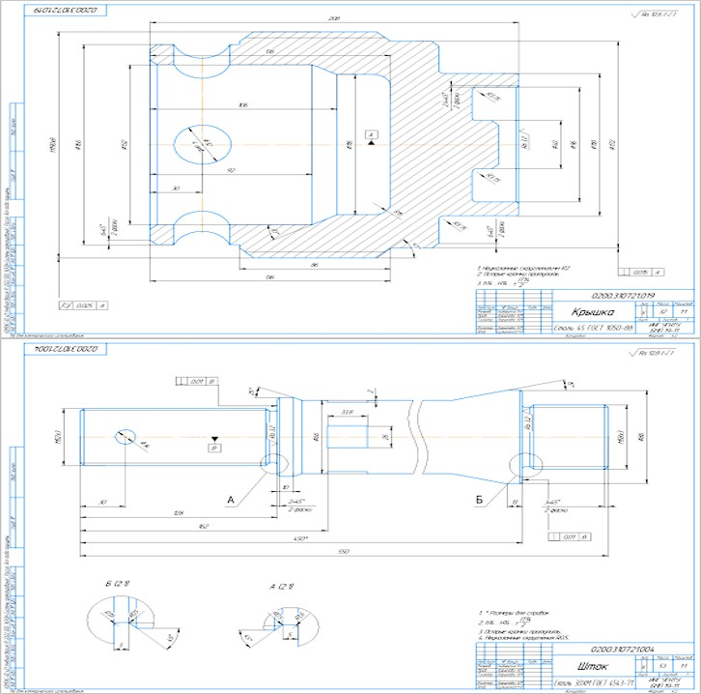

Slide 8
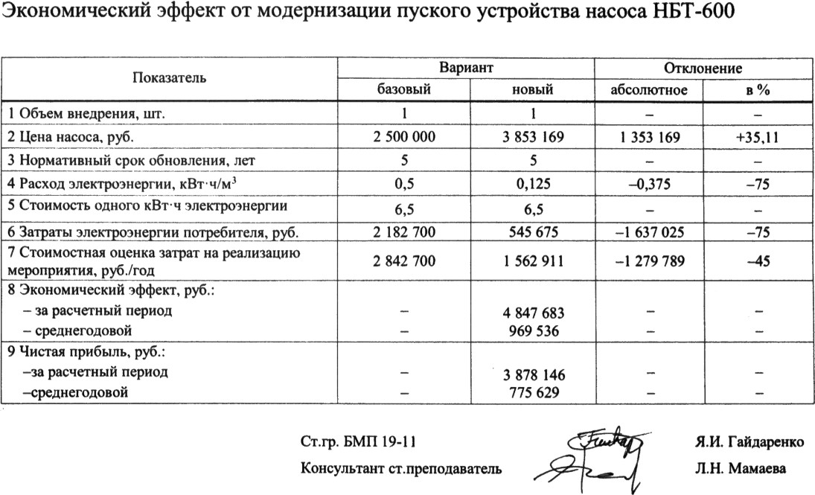

Slide 9
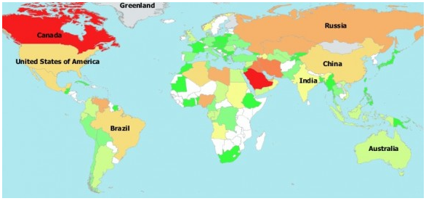

Обзор рынка
МИР
Российская
Федерация
Другие страны
9,5 млрд
ПАО Уралмашзавод
Завод “Баррикады”
EMSCO PRODUCTS
BALLERINI
TechnipFMC
2,85 млрд
285 млн

Slide 10
Анализ конкурентов
 | Завод ЧЭАЗ | Компания АДЛ | INSTART
Описание | Чекобсарский электроаппаратный завод (ЧЭАЗ) – одно из крупнейших в России предприятий по производству и поставки электротехнического оборудования. Реализованных крупных проектов более 1800 за время его существания. | Крупное предприятие по разработке, производству и поставки инженерного оборудования для технологических процессов и производство нефтепромыслового комплекса, которое сочетает в себе 28–летний опыт и мощный потенциал к развитию. | Производство INSTART представляет из себя крупно узловую сборку преобразователей частоты и устройств плавного пуска из европейских и китайских комплектующих на мощностях предприятия СЗЭМО (г. Санкт-Петербург).
Преимущества | Производит качественное электротехническое оборудование для нефтяной и газовой отрасли, это отлаженный процесс на предприятии, поэтому заказчик получает продукцию высшего качества в короткие сроки. Завод производит оборудование и предоставляет множество услуг: Проектирование систем электроснабжения объектов, Производство и поставка электротехнического оборудования 0,4-220 кВ | ООО «Торговый Дом АДЛ» стабильно работает в условиях жесткой конкуренции, своевременно обеспечивая заказчиков инжениринговым оборудованием, и постоянно расширяет спектр оказываемых услуг. Оснащен современным высокопроизводительным оборудованием, необходимым для изготовления оборудования как конвейерным методом, так и способом автоматизированной сборки. | Высокая квалификация ученых, конструкторов, технологов, создающих новые технологии и разрабатывающих технические решения, производственного персонала, специалистов пуско-наладочных работ.

Slide 11
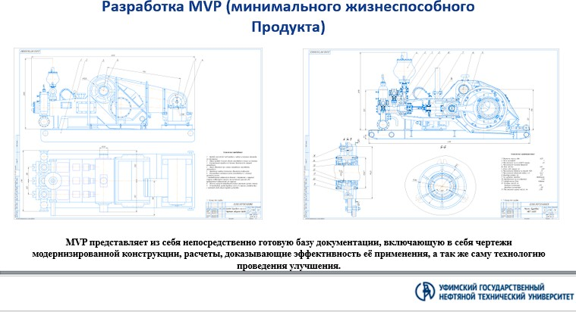

Slide 12
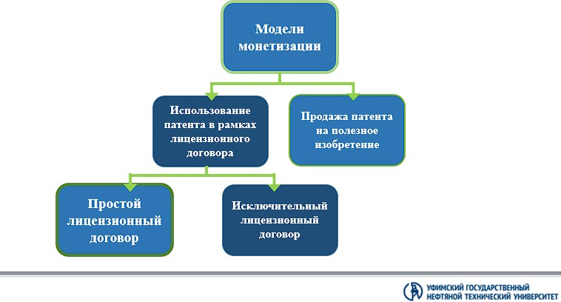

Slide 13
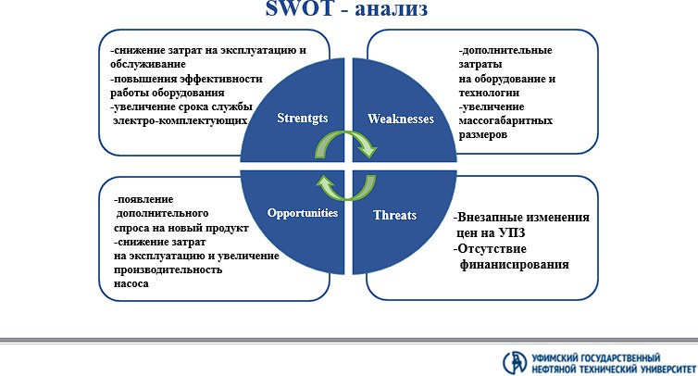

Slide 14
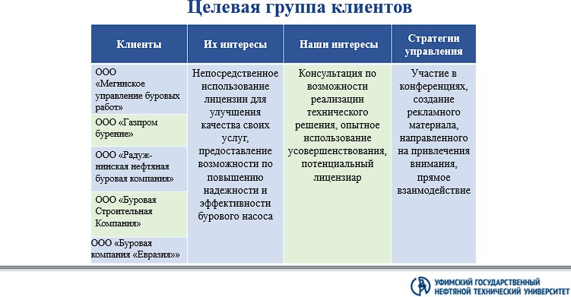

Slide 15
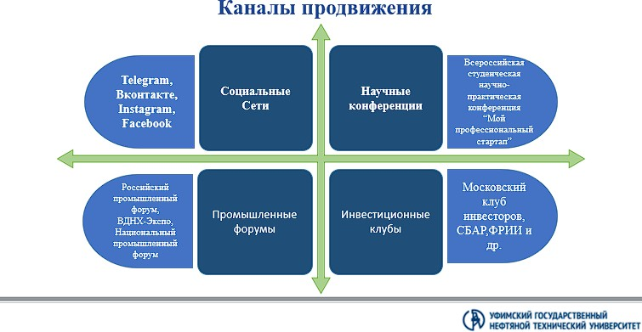

Slide 16
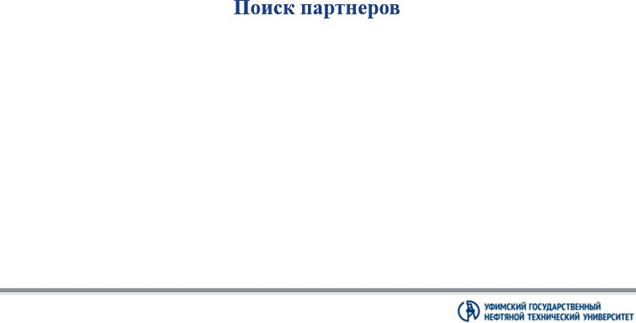

Slide 17
Бизнес модель
Ключевые партнеры | Основные виды деятельности компании - Разработка и продажа патента | Предложение компании - Повышение эффективности работы оборудоания - Снижение затрат на обслуживание - Увеличение срока службы комплектующих | Взаимоотношения с заказчиками - Заключение соглашений на эксплуатацию оптимизированного оборудования на объекте заказчика | Потребители - Нефтяные месторождения - Производители буровых насос
 | Основные ресурсы - Чертежи и расчеты |  | Каналы продаж - Научные конференция всероссийская - Научно-техническая конференция
Структура издержек - Производственные затраты - Заработная плата сотрудников - Оплата работ соисполнителей - Реклама |  |  | Потоки поступления доходов - Продажа лицензии

Slide 18
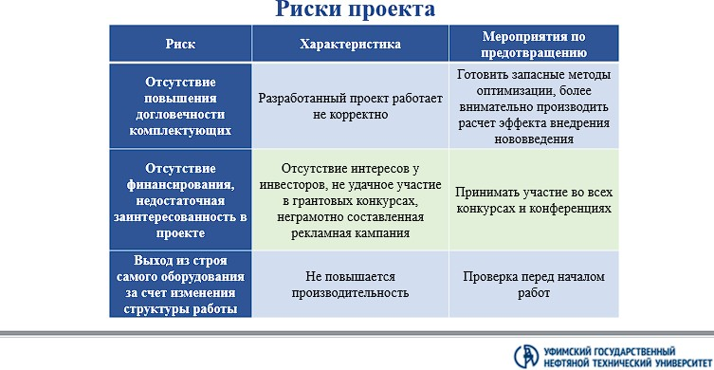

Slide 19
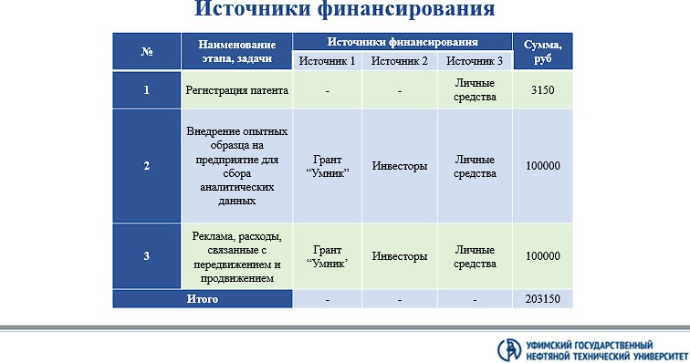

Slide 20


